Slide 1
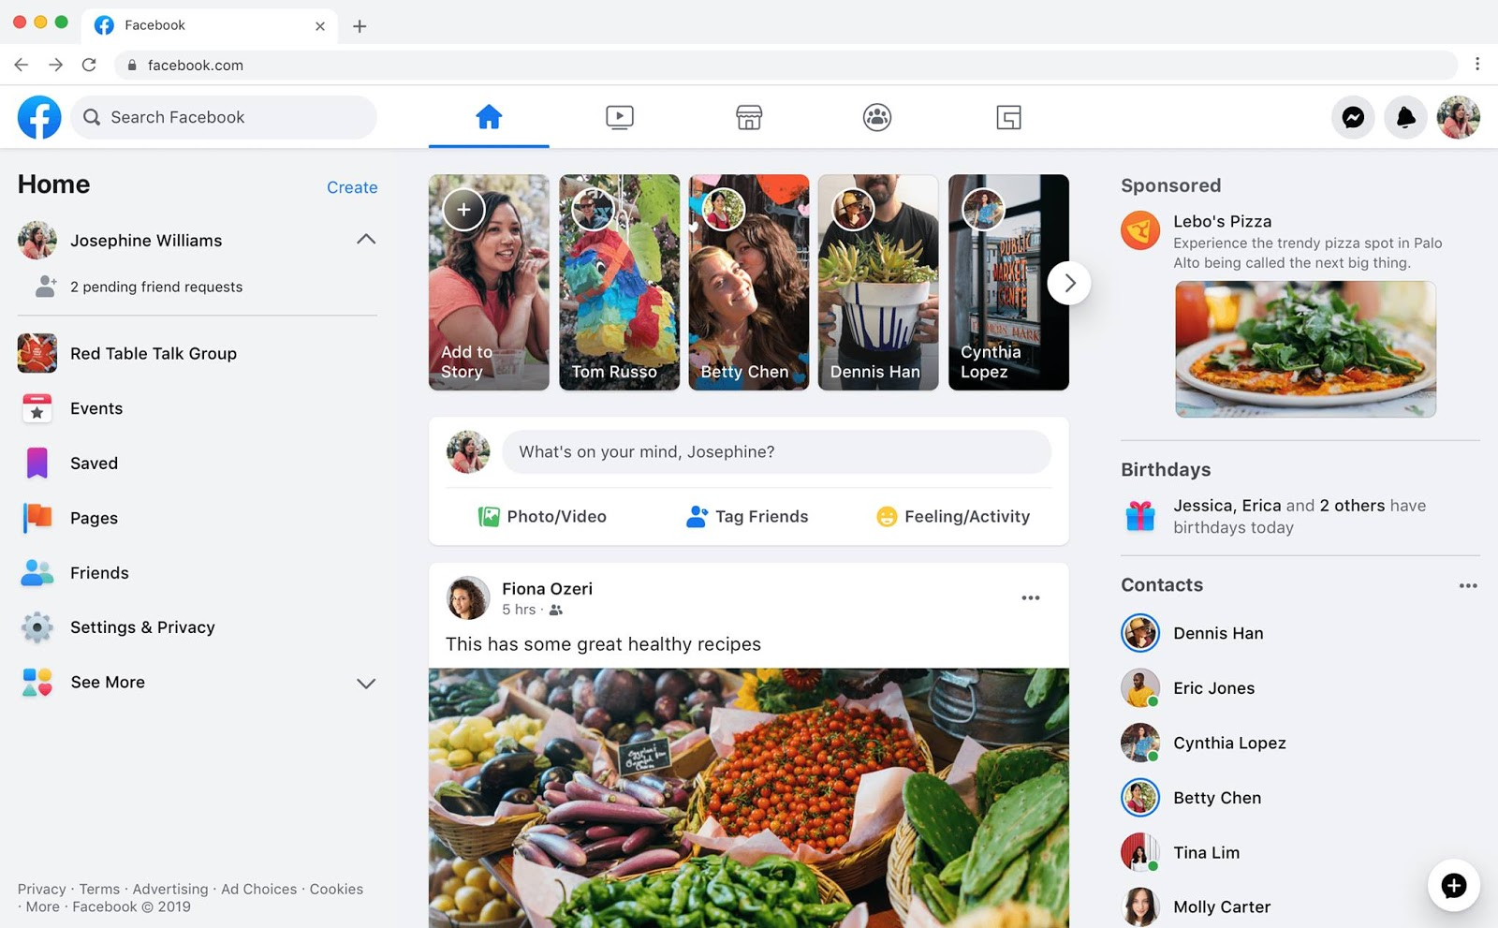
Identify root components of website below

Slide 2
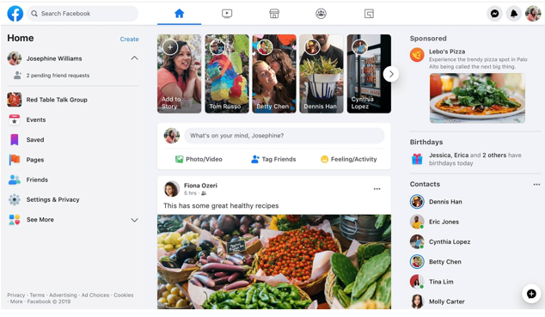
div
div

Slide 3
div
div
div

Slide 4
icon
icon
text
icon
icon
icon
icon
icon
icon
icon
icon

Slide 5
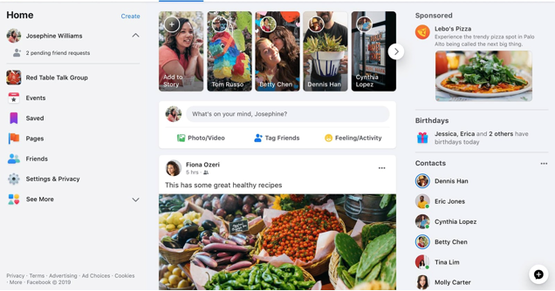
div
div
div

Slide 6
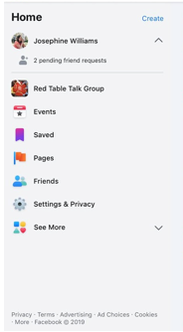
div
div
div
div
div
div
div
div
div
div
div

Slide 7
h1
icon
icon
text
icon
icon
text
icon
text
icon
text
icon
text
icon
text
icon
text
icon
text
icon
text
icon
text

Slide 8
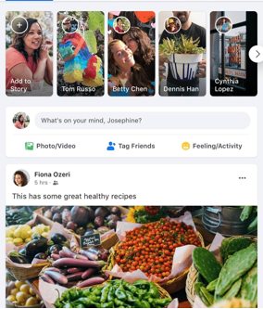
div
div
div
div

Slide 9
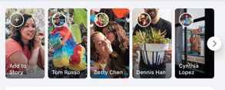
div
div
div
div
div
icon

Slide 10

icon
text

Slide 11

icon
input
icon
text
icon
text
icon
text

Slide 12

div
div
div
div

Slide 13
icon
text
icon
p
img

Slide 14
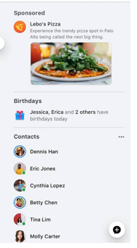
div
div
div
div
div
div
div
div
div
div
div
div

Slide 15
h2
icon
text
image
text
icon
text
icon
icon
text
icon
text
icon
text
icon
text
icon
text
icon
text
icon
text
icon

